Slide 1
市場調查與分析
Marketing Research and Analysis
中華大學餐旅管理學系
羅琪老師

Slide 2
第一章 緒論
Chapter 1 Introduction

Slide 3
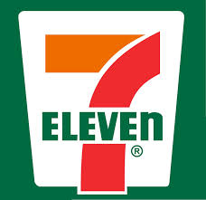
例子
校門口飲料店-
CoCo都可, 清新福全, 甘喜茶?
校門口便利商店-
7-ELEVEN, 全家, 萊爾富?

Slide 4
商人有興趣的問題
消費者滿意度(價格, 口味, 服務, …)
競爭對手為誰? 多強?
有任何消費者的需求尚未滿足?
廣告, 促銷效益?
消費者是如何察覺我們的產品(相對於競爭者的產品)?
市場調查可以幫忙回答這些商人有興趣的問題

Slide 5
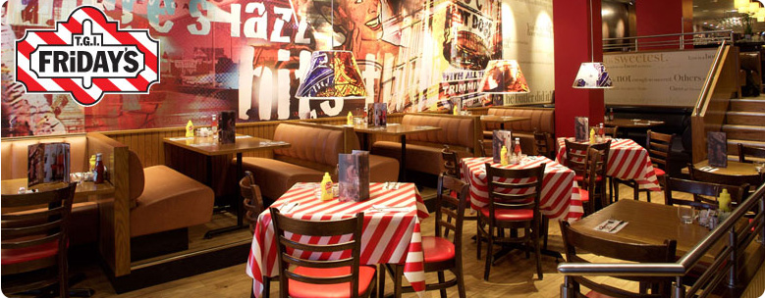
市場調查成功案例1
1965年在紐約成立的T.G.I.Friday’s是著名的休閒連鎖餐廳, 遍佈在世界45個國家, 380個城市
每年吸引8千萬的顧客

Slide 6
市場調查成功案例1
公司利用市場調查要知道年輕顧客喜歡或想要甚麼?
根據正式調查發現兒童希望能提供一些特殊的兒童飲料, 如Banana Kong http://www.allmenus.com/az/phoenix/26417-tgi-fridays/menu/
找出機會迎合兒童的需求, 使得T.G.I.Friday’s成為全美國成長最快的連鎖餐廳之一http://www.tgif.co.kr/food/food.asp?code=13

Slide 7
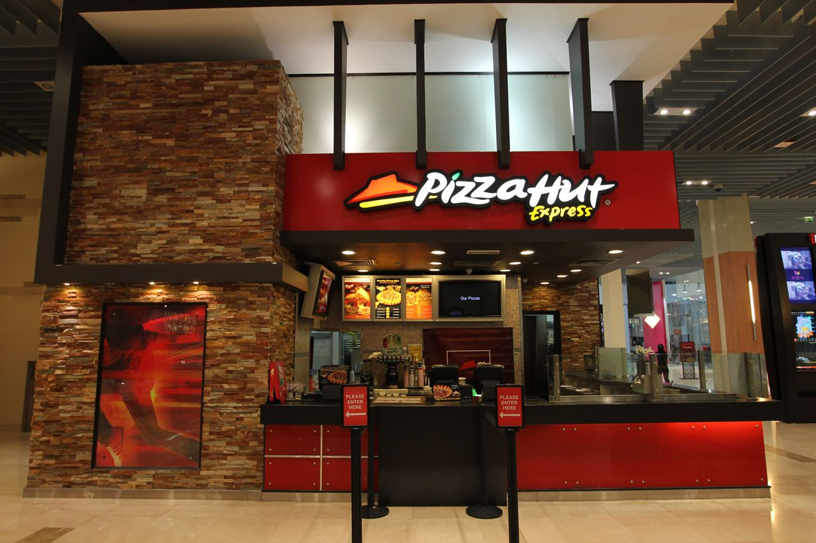
市場調查成功案例2
Pizza Hut是美國著名連鎖餐廳，由法蘭克·卡尼和丹·卡尼兩兄弟在1958年，憑著由母親借來的$600美元於美國堪薩斯州威奇托創立

Slide 8
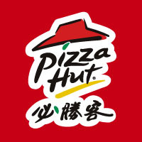
市場調查成功案例2
利用市場調查了解產品及顧客的滿意度
根據調查8760個連鎖店, 發現顧客對toppings充足性的評價與公司的預期不符
Pizza Hut回應topping不足的問題, 增加更多的toppings, 因此增加了顧客的滿意度

Slide 9
1.1 市場調查在策略規劃與決策制定 的角色
Marketing Plan 行銷規劃
Organizational resources 組織資源
Objectives 目標
Marketing strategy 行銷策略
Implementation 執行
Control 控制
Informs 通知, 告知
Marketing research 市場調查
Influences 影響
Marketing Strategy 行銷策略
Product 產品
Price 價格
Promotion 促銷
Distribution 分銷
Customers 顧客/Society 社會

Slide 10
Marketing plan行銷規劃-a formal document正式文件 that specifies詳細說明 the organizations resources, objectives, strategy, and implementation and control efforts努力 in marketing a specific product
Marketing strategy行銷策略-a plan計畫 that enables an organization to make the best use of its resources to meet符合 marketing objectives目標

Slide 11
1.2 市場調查的定義
何謂市場調查?
簡言之就是用科學方法蒐集市場的資料，再利用統計方法產生關於市場的資訊

Slide 12
1.2 市場調查的定義
最廣泛被採用者為美國行銷協會(American Marketing Association)所下的定義：
Marketing research is a set of techniques and principles for systematically collecting, recording, analyzing, and interpreting data that can aid decision makers involved in marketing goods, services, or ideas.
市場調查是一組方法與原則，有系統地蒐集、記錄、分析與解釋資料，可以幫助決策者解決與行銷有關的商品、勞務或構想(概念)的問題

Slide 13
1.2 市場調查的定義
有關此一定義所強調的重點包括：
商品、勞務或構想所面臨的行銷的問題是市場調查的探討範圍
市場調查必須依循一定的順序或步驟來實施
市場調查是藉著客觀與完整方式來蒐集、分析與解釋資料
市場調查可由企業本身自行為之，或可委由專門的調查機構或第三者來進行

Slide 14
1.3 市場調查的特性
目的性－市場調查是一項有組織、有計畫且有步驟的資料蒐集工作，它具有特定的目的
程序性－市場調查必須按一定的步驟來進行，如此獲得的資料才符合「客觀性」與「完整性」的原則
範圍性－市場調查的範圍是以行銷問題為領域，行銷問題是以構成整個行銷系統之相互個體間的問題為範圍
工具性－市場調查是行銷管理工具的一種，行銷管理是指行銷活動的規劃、執行與控制之過程

Slide 15
1.4 市場調查的重要性
所謂市場(market)，可從三個角度觀察：
1.一般刻板印象：市場是買賣雙方進行交易的場所，如：菜市場、超級市場、大賣場等
2.經濟學的看法：市場是生產者與消費者的集合，即能由買賣雙方共同決定出產品(包括有形產品與無形服務)的一個價格，就能構成一個市場，如：產品市場、勞務市場、貨幣市場均是

Slide 16
1.4 市場調查的重要性
3.行銷學的看法：行銷學和經濟學對市場的定義有所不同。行銷人員將賣方(生產者)的集合視為產業(industry)；而所謂市場(market) ，是指買方(消費者)的集合，即消費者構成的市場
因此，市場是由消費者、購買力及購買行為三個因素所構成。

Slide 17
1.4 市場調查的重要性
市場調查具有下面3個重要功能：
提供高階管理階層制定決策的客觀依據
瞭解競爭者之動態
增強企業競爭的應變能力

Slide 18
1.4 市場調查的重要性
現今市場已由生產者所主導供需的市場，即「賣方市場」轉變為由消費者所主導供需的市場，即「買方市場」
所以企業已由單純的「銷售時代」邁入「行銷時代」，要先瞭解消費者的需求，再配合需求從事生產與推銷的活動，才能立足於「買方市場」
企業行銷部門的工作不單是銷售工作，而是市場開發工作。
市場開發的出發點是「市場調查」以及以市場調查為基礎的「商品計畫」。完成後，接著設計「銷售促進」方案，並確立「銷售通路政策」。因此市場調查、商品計畫、銷售促進及銷售通路政策構成整體市場行銷活動的四大支柱。

Slide 19
1.4 市場調查的重要性
綜合以上，市場調查對於企業經營之所以重要的原因如下：
市場調查是各項營運(行銷)活動的起點
各項營運(行銷)計畫皆需要相關市場資訊
市場資訊主要透過市場調查獲得
掌握市場資訊即可掌握致勝先機

Slide 20
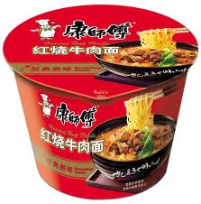
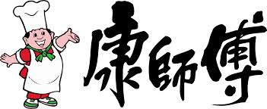
1.4 市場調查的重要性
例: (康師傅)
頂新集團在剛進入大陸市場時，因對大陸市場的特質與文化考慮欠周，有2次失敗經驗，透過不斷試吃，市場調查、蒐集市場意見，調整口味、改變包裝及調整價格，才能在大陸的速食麵市場達到47%的佔有率

Slide 21
1.5 常見的市場調查項目
市場調查的項目相當廣泛，凡與市場活動有關的項目，均可作為調查的對象，一般常見的調查項目有：
(一)市場需求與銷售預測
1.調查市場之需求量及其程度之變化
2.瞭解未來潛在之需求變化
3.探討銷售量的變化及其成因
4.研判商情並預測短期與長期的銷售變化
5.市場佔有率分析

Slide 22
1.5 常見的市場調查項目
(二)產業經濟與企業研究
1. 研究產業經濟特性及其發展趨勢
2. 探討企業發展及其變化趨勢
(三)消費者行為與滿意度調查(消費者實態調查)
1. 調查消費者購買與使用行為
2. 調查消費者購買產品的動機與影響因素
3. 調查消費者購買及使用產品的數量與頻率
4. 瞭解品牌知名度、印象與偏好程度
5. 調查消費者使用產品滿意與不滿意的成因

Slide 23
1.5 常見的市場調查項目
(四)競爭對手調查
1. 調查競爭者的相關情報
2. 調查同業之發展狀況
3. 探討競爭對手行銷策略的使用及其變化
4. 預測競爭對手的反應

Slide 24
1.5 常見的市場調查項目
(五)產品研究
1. 產品概念測試及其可能發展
2. 新產品試銷調查
3. 產品口味測試與調查
4. 品牌命名測試，包括學習測試、記憶測試、聯想測試、偏好測試等
5. 包裝測試與設計研究
6. 競爭品牌調查與研究

Slide 25
1.5 常見的市場調查項目
(六)價格調查
1. 成本、售價與利潤調查及分析
2. 價格彈性分析
3. 價格促銷效果分析
4. 競爭品牌售價分析
(七)通路調查
1. 商圈調查
2. 銷售地段與銷售地點調查
3. 通路密度與衝突研究
4. 商店稽查
5. 通路績效考核與成效分析

Slide 26
1.5 常見的市場調查項目
(八)廣告與促銷研究
1. 廣告概念測試
2. 廣告訊息調查
3. 廣告記憶調查
4. 廣告效果追蹤調查
5. 媒體評估
6. 促銷效果研究
7. 推銷人員報酬研究

Slide 27
1.6 市場調查與行銷研究的異同
Marketing Research的中文譯名為行銷研究或市場調查
中文所稱的市場調查英文為Market Research，所探討的範圍較行銷研究少

Slide 28
1.6 市場調查與行銷研究的異同
市場調查(Market Research)與行銷研究(Marketing Research)的區分如下：
1.市場調查是行銷研究之「應用」，較重視「實作技術」;行銷研究是市場調查之「研究」，較重視「原理原則」之探討
2.市場調查是「術」，注重「調查技術」，範圍較為侷限;行銷研究是「學」，除了重視調查技術外，並重視「理論研究」與行銷策略的擬定
本課程市場調查英文採Marketing Research是理論與實作技術並重

Slide 29
1.7 市場調查的分類
(一)就調查內容區分
1.需求調查
包括消費調查、市場潛在需求預測、目標市場特性
分析、品牌定位分析、銷售分析等
2.供給調查
包括價格調查、銷售調查、通路調查、市場占有率分析、銷售組織與銷售活動分析等

Slide 30
1.7 市場調查的分類
(二)就調查所提供的資料區分
1.量的調查
又稱定量調查(quantitative research)，僅對可計數的(countable)或可測量的(measurable)的資料來調查
2.質的調查
又稱定性調查(qualitative research)，其所蒐集的市場資料，大都無法量化

Slide 31
1.7 市場調查的分類
(三)就調查是否具有時間的連續區分
1.靜態調查
只在特定的時間或地點實施
2.動態調查
必須長期間持續地進行的

Slide 32
1.7 市場調查的分類
(四)就調查對象涵蓋面區分
1.全體調查
又稱普查(census)，指對研究的母體作全面性的調查，調查結精確，但實施不易且在時間、經費、人力耗費龐大，例：人口普查、工商普查
2.抽樣調查(sample survey)
簡稱抽查，只從研究的母體中，抽出部分樣本作調查，優點省時、省力、省錢，但結果可能與實際有出入(誤差)，精確度則視誤差大小而定

Slide 33
1.7 市場調查的分類
(五)就調查地區在國內或國外區分
1.國內調查
調查範圍限於國內，環境熟悉，資料取得方便，較易實施查
2.國外調查
調查範圍為國外，因語言、生活習慣、社會風俗、法律政治等環境不同，較難實施，另外在時間費用的花費亦較多

Slide 34
1.7 市場調查的分類
(六)就調查方法區分
1.訪問法-是市場調查最普遍採用的方法
2.觀察法
3.實驗法
3種方法皆為蒐集原始資料的實地調查(field inquiry)方法，後面章節再介紹

Slide 35
1.8 市場調查的功能
市場調查是企業經營活動中的重要工具，其主要功能在於提供管理當局制定決策時所必需具備的資訊
J. A. Howard教授於其所著「行銷管理」一書中，特別指出區別可控制因素與不可控制因素乃行銷管理決策過程的重要問題之一
換句話說，決策者必須先瞭解自己所能控制的因素以及無法控制但必須先去適應的因素
前者為企業的行銷管理活動，也就是企業藉以適應環境的手段
後者為無法控制的環境

Slide 36
Howard 教授之可控制與不可控制因素之概念圖
外圍的五邊形的五個邊代表企業本身無法控制的因素
內圍的六邊形的六個邊代表企業為適應外圍的環境所能利用的手段
法律環境
產 品
競 爭
銷 售 通 路
地 點
配 銷 結 構
消 費 者 需 要
人 員 銷 售
價 格
廣 告
非 行 銷 成 本

Slide 37
企業為了要充分把握變動環境的資訊，利用有效的策略，以求商場上的勝利，必須積極地利用市場調查收集有效的資訊，以提供企業分析事實，作為制定策略之依據

Slide 38
~共勉之~
不要太小看自己，因為人有無限的可能

